Slide 1
INFORME DE GESTIÓN
CENTRO EDUCATIVO RURAL PADRE LUIS ANTONIO ROJAS
Toledo-Norte de Santander
Rendición de Cuentas Vigencia
2021

Slide 2
MODELO DE GESTIÓN RECURSOS DE GRATUIDAD
Vigencia 2021
Nombre Establecimiento: | CENTRO EDUCATIVO RURAL PADRE LUIS ANTONIO ROJAS
Departamento: | NORTE DE SANTANDER
Municipio: | TOLEDO
Estado: | Pagado
Recursos asignados: | $18,871,758.00

Slide 3
MODELO DE GESTIÓN FONDO SERVICIOS EDUCATIVOS / PRESUPUESTO
PRESUPUESTO 2021
Proyectado | $20,500,000.00
Recibido | $18,891,864.00
Diferencia $ 1,608,136.00

Slide 4
MODELO DE GESTIÓN GRATUIDAD
NOMBRE ESTABLECIMIENTO | MATRICULA
 | TR | BA | TOTAL MATRICULA
C.E.R. PADRE LUIS ANTONIO ROJAS | 26 | 197 | 223
ASIGNACION | 95,255 | 83,224 | $18,871,758
TOTAL ASIGNACION | $2,476,630 | $16,395,128

Slide 5
MODELO DE GESTIÓN INGRESOS
CONCEPTO | INGRESOS
Gratuidad | $18,871,758.00
Recursos de Balance | $2,518.00
Rendimientos Financieros | $17,588.00
TOTAL | $18,891,864.00

Slide 6
MODELO DE GESTIÓN Porcentaje Asignación Recursos Gratuidad
RECURSOS DE GRATUIDAD
Presupuestado | $20,500,000.00 | 92.06%
Asignado Gratuidad | $18,871,758.00
Diferencia $ 1,628,242.00

Slide 7
MODELO DE GESTIÓN Porcentaje Ejecución Presupuesto Egresos
PRESUPUESTO DE EGRESOS
Presupuesto Definitivo | $18,891,864.00 | 99.89%
Ejecutado | $18,870,553.00
Diferencia $21,311.00

Slide 8
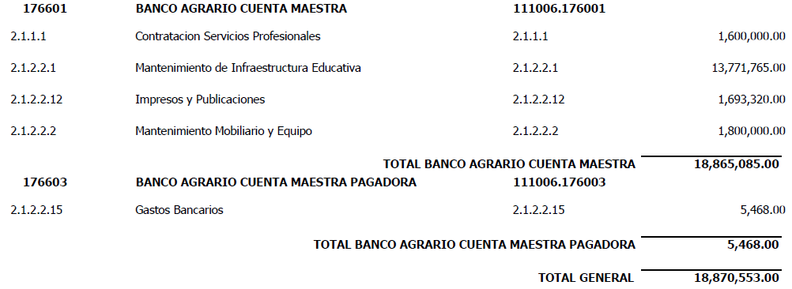
MODELO DE GESTIÓN Ejecución Egresos

Slide 9
RECURSOS DEL BALANCE
AÑO 2021
$21,311.00

